Slide 1


React简介

Slide 2
前端工程化
类别 | 后端 | 前端
语言 | java | ES6
开发环境 | STS | vs code
编译工具 | JDK | Babel
打包工具 | maven | webpack
模块依赖 | maven | NPM
框架 | Spring mvc/hibernate… | React/mobx/axios/antd…
服务器 | jetty | nodeJS

Slide 3
前端工程栈
Html js(typeScript或者es6) css
React React-Router
Webpack Babel
Mobx axios antd

Slide 4

技术
延迟符
1.为什么选用react？
2.react是什么？

Slide 5
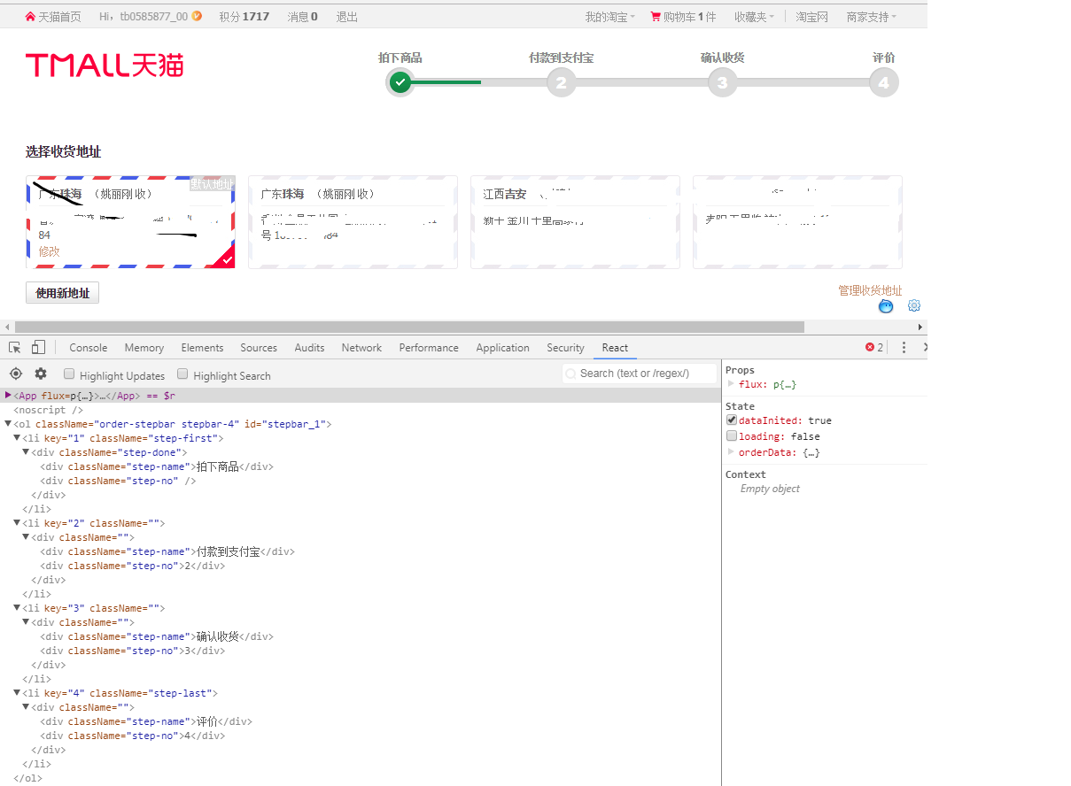
React的优势-成熟度
延迟符
React由Facebook开发和维护，2013年5月开源；广泛用于自己的产品，包括Instagram和WhatsApp。国内阿里（天猫和淘宝提交订单页面，支付宝pc收银台）和百度已经大量使用。框架成熟度和可靠度有保证

Slide 6
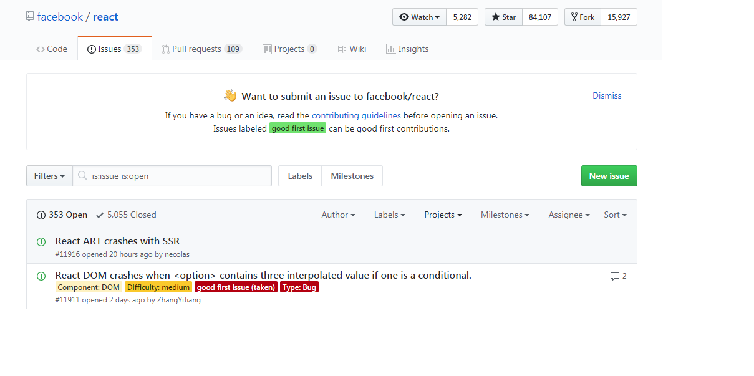
React的优势-使用广泛
延迟符
Github最受欢迎的前端项目，中文文档及社区完善活跃==易上手，碰到问题可快速找到解决方案；
Facebook维护的中文文档：https://doc.react-china.org/

Slide 7
React是什么
延迟符
引用react中文网的说明：React 用于构建用户界面的 JavaScript 库；
声明式：React 可以非常轻松地创建用户交互界面。为你应用的每一个状态设计简洁的视图，在数据改变时 React 也可以高效地更新渲染界面。以声明式编写UI，可以让你的代码更加可靠，且方便调试。
组件化：创建好拥有各自状态的组件，再由组件构成更加复杂的界面。无需再用模版代码，通过使用JavaScript编写的组件你可以更好地传递数据，将应用状态和DOM拆分开来。
一次学习，随处编写：无论你现在正在使用什么技术栈，你都可以随时引入 React 开发新特性。React 也可以用作开发原生应用的框架 React Native.

Slide 8
React 特点
延迟符
1.使用JSX代替传统的HTML Templates
JSX是一个很有争议的话题：有些人喜欢它，而其他人认为这是一个很大的退步。React决定使用一种类似XML的语言在组件中把标记和代码结合起来，直接在JavaScript代码中编写HTML标记。
尽管混合标记与JavaScript的话题可能是有争议的，但它具有无可争议的优点：静态分析。如果在JSX标记中发生错误，编译器会立即报错而不是留待运行时出现莫名其妙的问题。这有助于开发人员快速排查错误以及避免其它愚蠢的错误，比如拼写错误。
JSX就是Javascript和XML结合的一种格式。允许 HTML 与 JavaScript 的混写

Slide 9
React 特点
延迟符
2.ReactDOM.render() 将模板转为 HTML 语言，并插入指定的DOM 节点
ReactDOM.render(
<span>Hello World!</span>,
document.getElementById('example')
);
ReactDOM是react中定义的一个对象，该对象下的render()方法，可以将<h1>Hello, world!</h1>,这个简单的组件写入到id为“example”的标签中，由此实现了组件的渲染。

